Slide 1
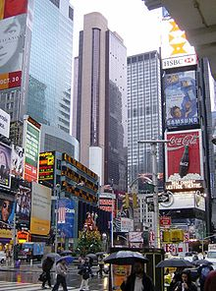
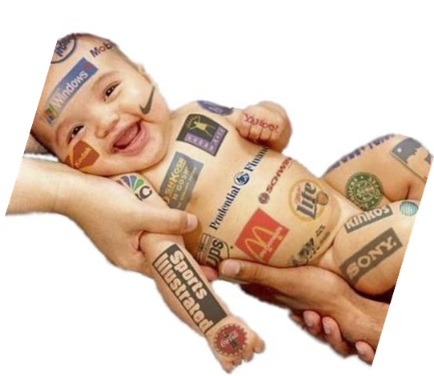
FR10F - La publicité
Voir derrière l’image

Slide 2
Objectifs
Acquérir un esprit critique face aux valeurs véhiculées par les médias et la publicité;
Prendre conscience de l’influence de la publicité sur sa vie;
Reconnaitre les stratégies publicitaires utilisées pour vendre des produits;
Faire la différence entre un besoin et un désir;
Développer le réflexe de s’informer avant de prendre une décision d’achat.

Slide 3
Résultats d’apprentissage
Compréhension orale
CO1.1 : analyser certains éléments d'une publicité tels que trame sonore, slogan, répétition, montage, caractérisation, humour
CO1.2 : dégager le point de vue exprimé par l'émetteur
Compréhension écrite
CÉ1.1 : dégager les informations factuelles dans des textes tels que faits divers, textes documentaires, courts articles ou textes d'opinion
CÉ1.2 : distinguer les faits, les opinions, les hypothèses

Slide 4
Résultats d’apprentissage (suite)
Production orale
PO1.1: produire un message contenant des aspects incitatifs tels que slogan, caractérisation, trame sonore, technique interactive
PO2.1 : utiliser correctement les temps verbaux pour exprimer ses expériences passées, présentes et à venir
PO2.2 : reconnaître et corriger les anglicismes sémantiques les plus courants
PO2.3 : utiliser correctement les expressions marquant la possession
Production écrite
PÉ1 : rédiger un texte pour transmettre de l’information, satisfaire un besoin d’imaginaire et explorer le langage

Slide 5
Petite discussion avant de commencer…
Est-ce que tu penses que la publicité exerce une influence sur tes choix au moment de consommer un produit ou d’utiliser un service?
Où trouve-t-on de la publicité?
Quelles publicités préfères-tu?
Quelles sont celles que tu aimes le moins? Pourquoi?
Ces publicités exercent-elles une influence sur toi?
Qui influencent-elles? Comment?

Slide 6
À quoi sert la publicité?
Inciter à changer des habitudes
Informer/apprendre des choses
Distraire
Donner des idées
Sensibiliser à un problème, à un concept (la misère, la beauté, la justice, etc.)

Slide 7
Qui peut identifier la compagnie?
JUST DO IT
Think different
I’m lovin’ it
Because you’re worth it. (Because I’m worth it.)
Got Milk?
Melts in Your Mouth, Not in Your Hands
Betcha Can't Eat Just One
There are some things money can't buy. For everything else, there's…
Have a break, have a…
Maybe she's born with it. Maybe it's…
It’s finger lickin’ good!

Slide 8
Analyse de publicité – La grille de décodage
Nom du produit : nom du produit, service, compagnie, etc.
Description sommaire de l’image : courte phrase, mots-clés
Public cible : À qui s’adresse cette publicité?
Intention de l’auteur : Quel est l’objectif de l’auteur? Ex. vendre, faire connaître un produit, inciter à changer des habitudes, informer, distraire, donner des idées, apprendre des choses, sensibiliser, etc.
Message que veut transmettre l’auteur : Ce que l’auteur veut te communiquer, ce que l’on veut que tu retiennes
Stratégies utilisées : couleur, photo percutante, slogan, vedette, etc. (voir feuille sur les stratégies)
Valeurs véhiculées : qualité, ce que l’on valorise (ex. la force, la rapidité, la famille, la beauté, etc.)

Slide 9
Stratégies utilisées par les publicitaires
L’utilisation d’un porte-parole
L’appel des émotions
Le culte de l’idéal
L’attrait de la popularité
La comparaison avec la concurrence
Les témoignages
Les faits et statistiques
La mémorisation

Slide 10
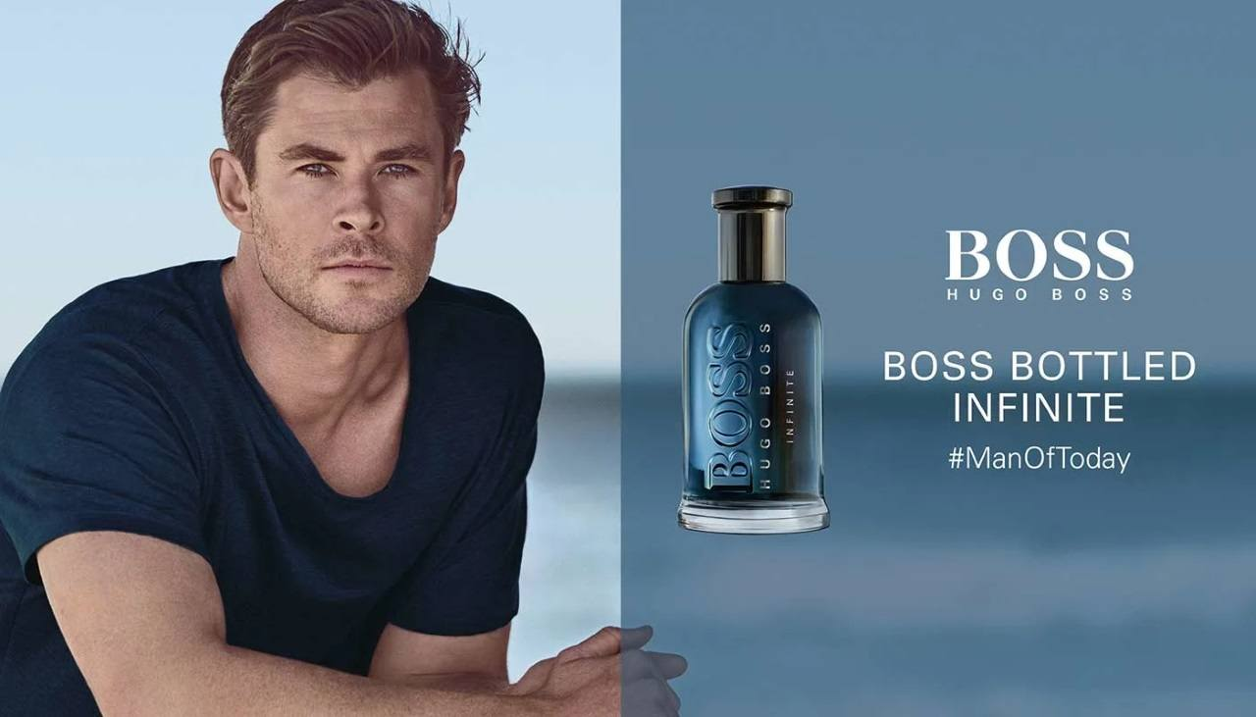
L’utilisation d’un porte-parole : Que ce soit grâce à sa popularité ou à sa crédibilité, le porte-parole encourage les consommateurs à faire comme lui et à acheter le produit.

Slide 11
L’appel des émotions : Pas toujours en lien avec le produit annoncé, les publicités présentent des mises en scène qui dégoûtent, qui font rire ou pleurer. Faire réagir le consommateur en touchant ses émotions permet d’augmenter son intérêt pour l’annonce et de s’assurer qu’il se souviendra du produit.

Slide 12
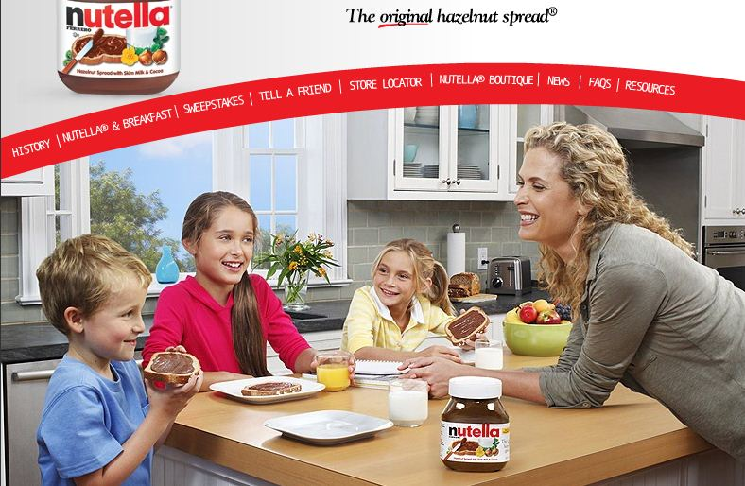
Le culte de l’idéal : Les publicités présentent souvent un « monde idéal » où les personnes ont un corps parfait, une vie équilibrée, une famille unie, etc. Le consommateur peut ainsi croire que ce qui lui est présenté représente la réalité.

Slide 13
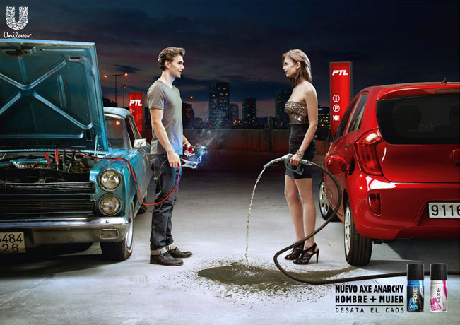
L’attrait de la popularité : Les publicités peuvent convaincre les consommateurs que le produit est synonyme de popularité. En achetant le produit annoncé, le consommateur fera ainsi l’envie de son entourage, aura plus d’amis et sera accepté dans les groupes les plus distingués.

Slide 14
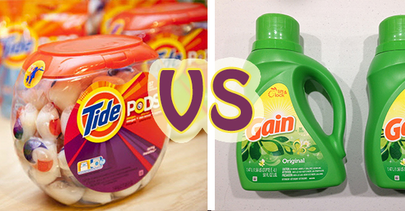
La comparaison avec la concurrence : En le comparant avec la marque concurrente la plus populaire, le publicitaire présente les avantages de son produit.

Slide 15
Les témoignages : Qu’ils soient comédiens ou non, les gens dans les publicités sont toujours heureux de révéler à quel point ils sont satisfaits du produit acheté. Le consommateur croira ainsi qu’il a toutes les chances d’être satisfait lui aussi.

Slide 16
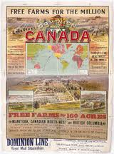
Les faits et statistiques : En présentant les caractéristiques du produit, la façon dont il est conçu, le lieu de sa fabrication ainsi que des statistiques intéressantes, le publicitaire peut convaincre le consommateur que son produit a tout ce qu’il faut pour lui plaire.

Slide 17
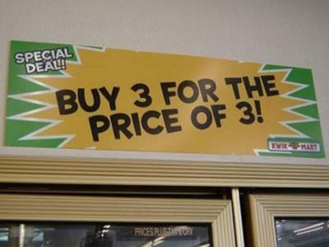
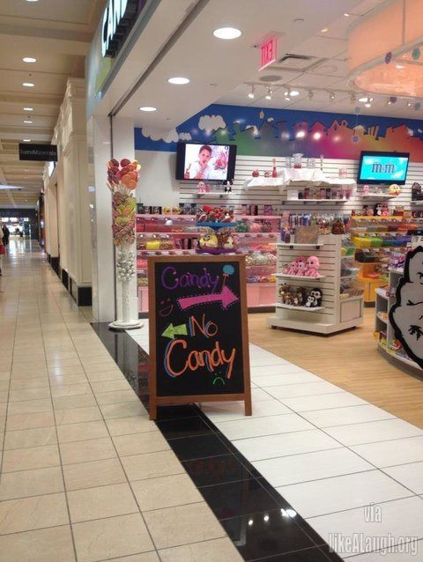
La mémorisation : L’utilisation de jeux de mots, d’un slogan, de la répétition et d’éléments visuels ou sonores est un bon moyen de s’assurer que le consommateur se souviendra du produit et de la marque.

Slide 18
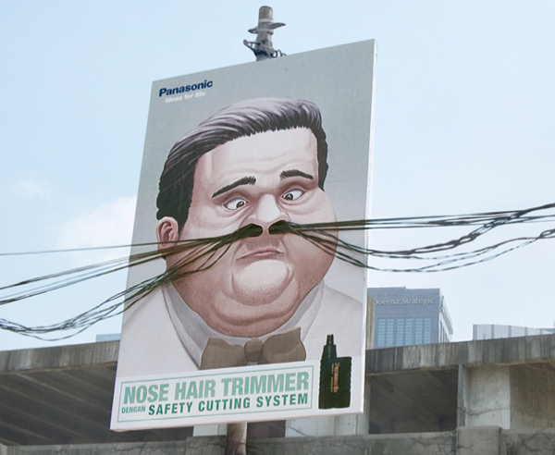
L’aspect esthétique: C’est l’apparence de la publicité, que ce soit le choix des images, les couleurs, les photos percutantes, etc.
Cette photo par Auteur inconnu est soumise à la licence CC BY-SA

Slide 19
Exemples de publicité
Utilisons la grille de décodage pour analyser les publicités suivantes…

Slide 26
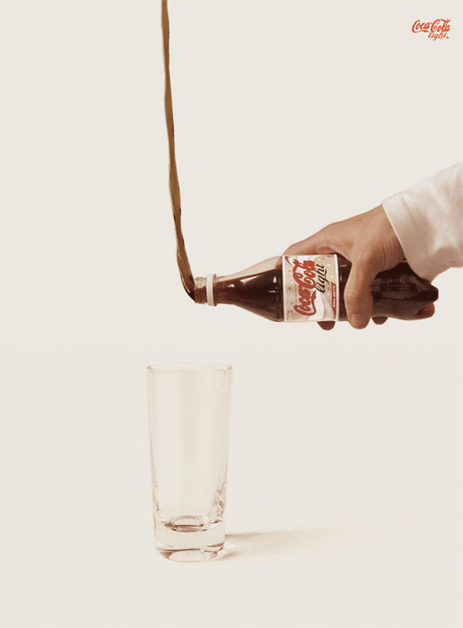

Slide 30
7

